Slide 1
基于Django的智能电子图书商城系统
汇报人：张瑞龙

Slide 2
1.研究背景与意义
2.系统需求分析
3.系统概要设计
4.系统详细设计

Slide 3
研究背景与意义
背景
随着信息技术的不断发展，电子商务已经成为了现代商业的重要组成部分。同时，随着人们对知识的需求不断增长，电子图书也逐渐成为了人们获取知识的重要途径。
意义
电子商务已经成为了现代商业的重要形式。因此，设计一款基于Django的智能电子图书商城系统，可以为用户提供更加便捷、高效、安全的购物体验，同时也可以为商家提供更加全面、精准的销售服务。
电子图书作为一种新型的知识获取方式，已经成为了人们获取知识的重要途径。可以为用户提供更加方便、快捷的图书获取方式，同时也可以为出版社、图书馆等机构提供更加便捷、高效的数字化服务。
结合二者之便能给用户提供更好的图书购买、阅读体验，促进文化传播交流，与信息分享。

Slide 4
系统需求分析
用户
浏览、搜索和购买电子图书
用户需要能够对购买的电子图书进行评论，以便其他用户参考
系统
提供丰富的电子图书资源与相关信息
支持电子图书的上传、阅读、购买、管理等功能

Slide 5
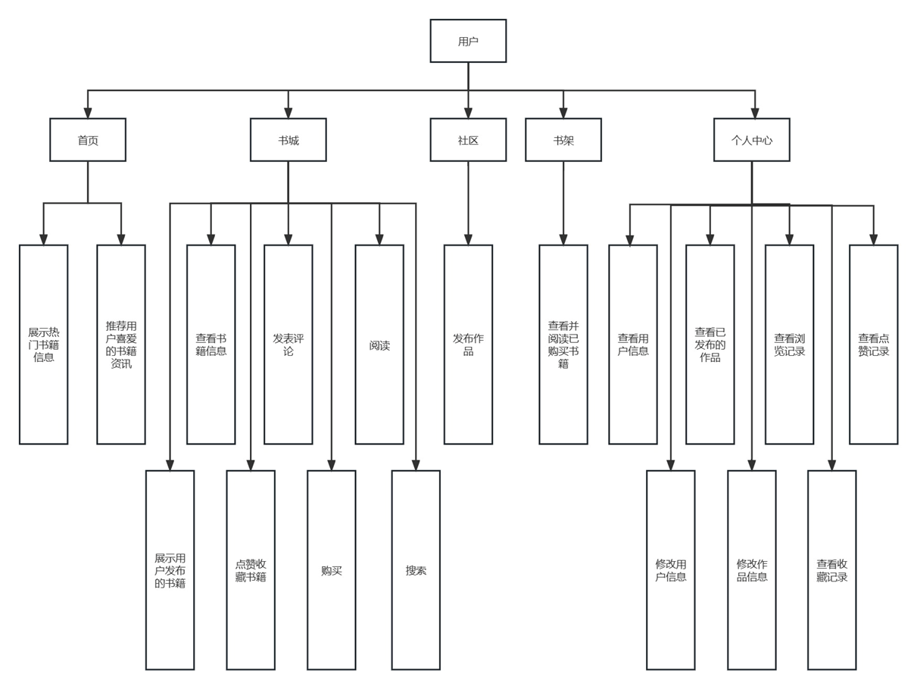
系统概要设计

Slide 6
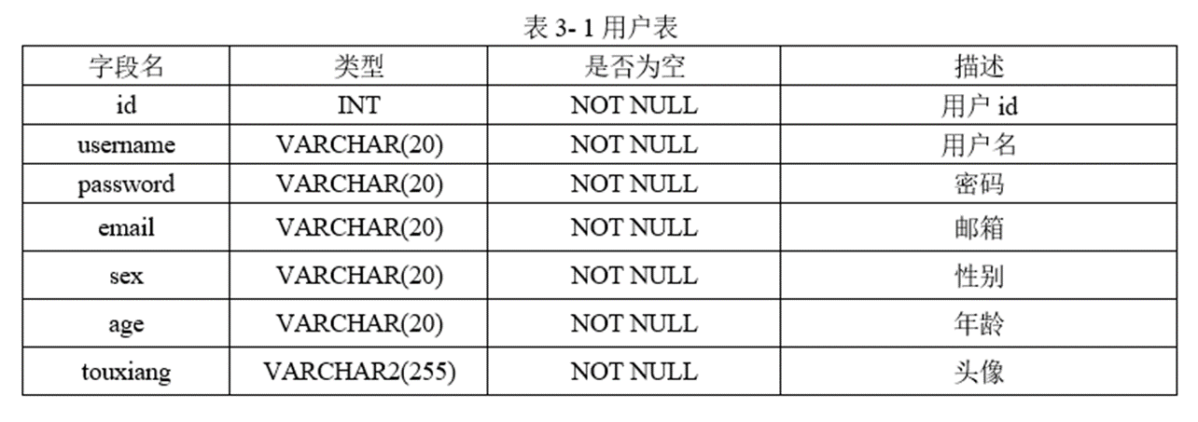
系统概要设计
数据库表设计

Slide 7
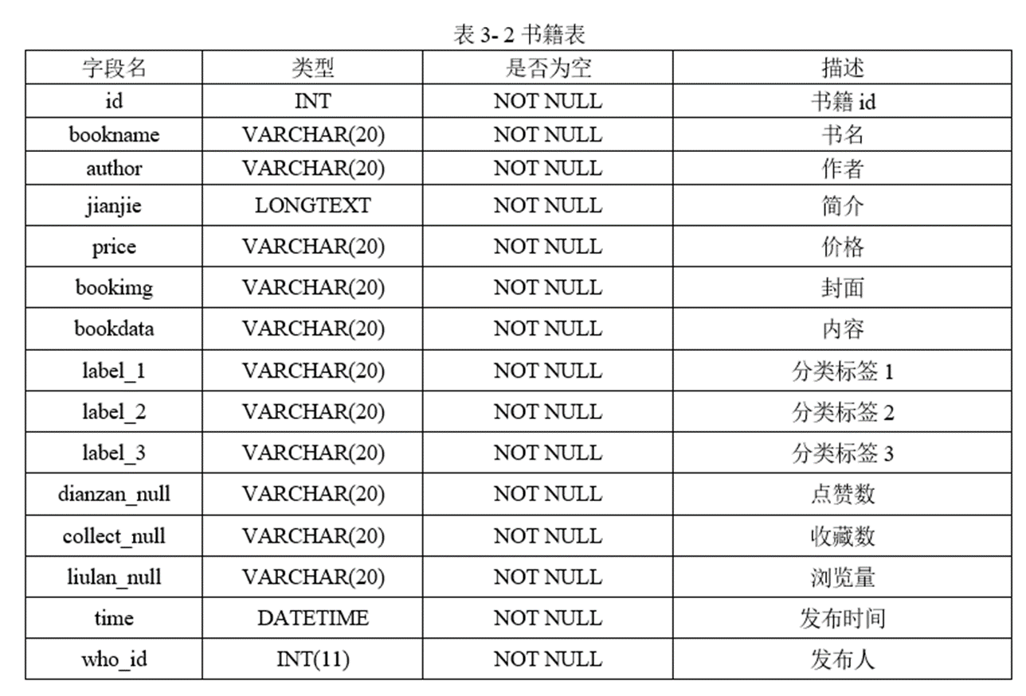
系统概要设计
数据库表设计

Slide 8
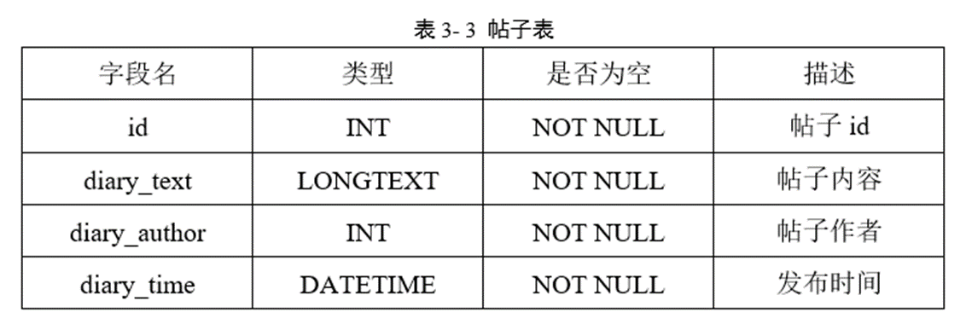
系统概要设计
数据库表设计

Slide 9
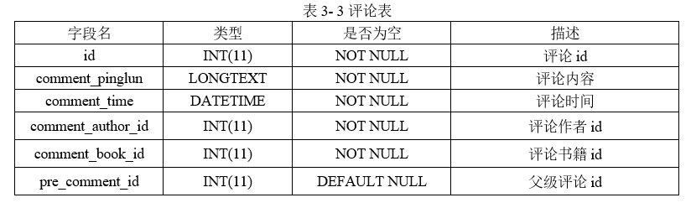
系统概要设计
数据库表设计

Slide 10
系统详细设计
创新点
通过网络爬虫爬取第三方网站资源，丰富系统资源与数据
依据爬取的数据，系统统计分析，并将数据可视化展示给用户，让用户更加直观的了解当前热门的题材内容与书籍信息
结合推荐算法实现简单的内容推荐，优化用户体验

Slide 11
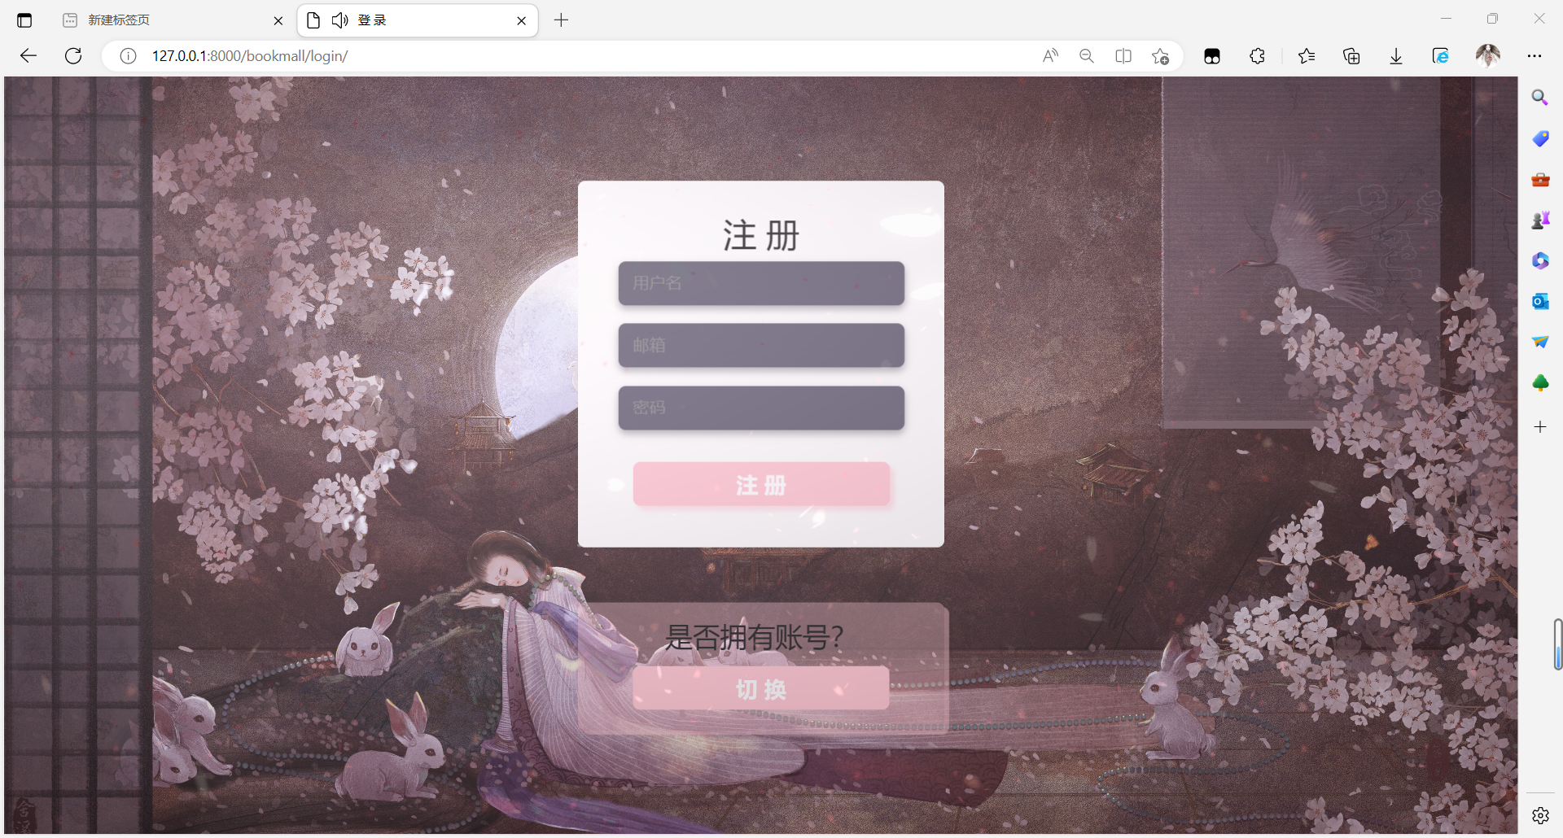
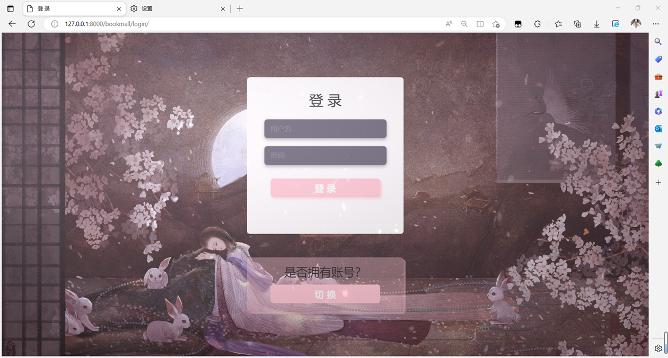
系统详细设计
登录

Slide 12
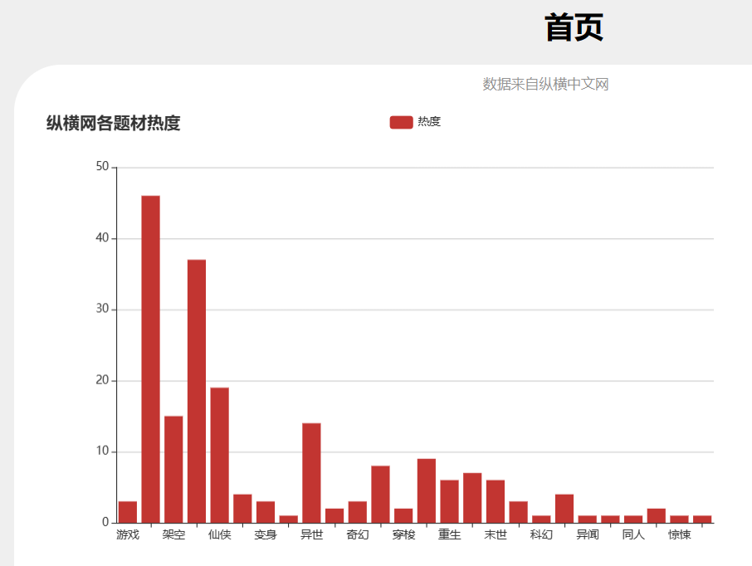
系统详细设计
首页
数据来源于第三方网站

Slide 13
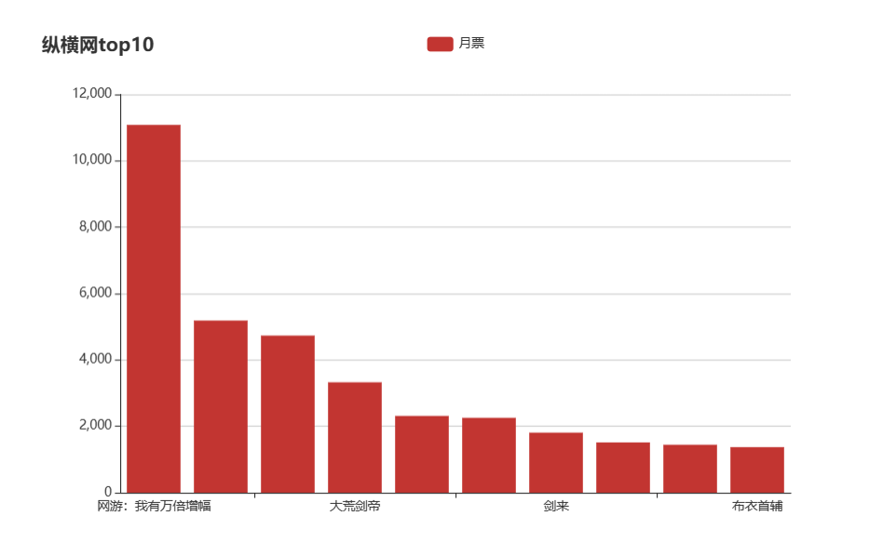
系统详细设计
首页
数据来源于第三方网站

Slide 14
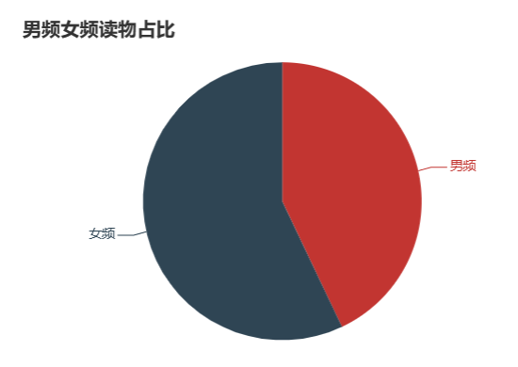
系统详细设计
首页
数据来源于第三方网站

Slide 15
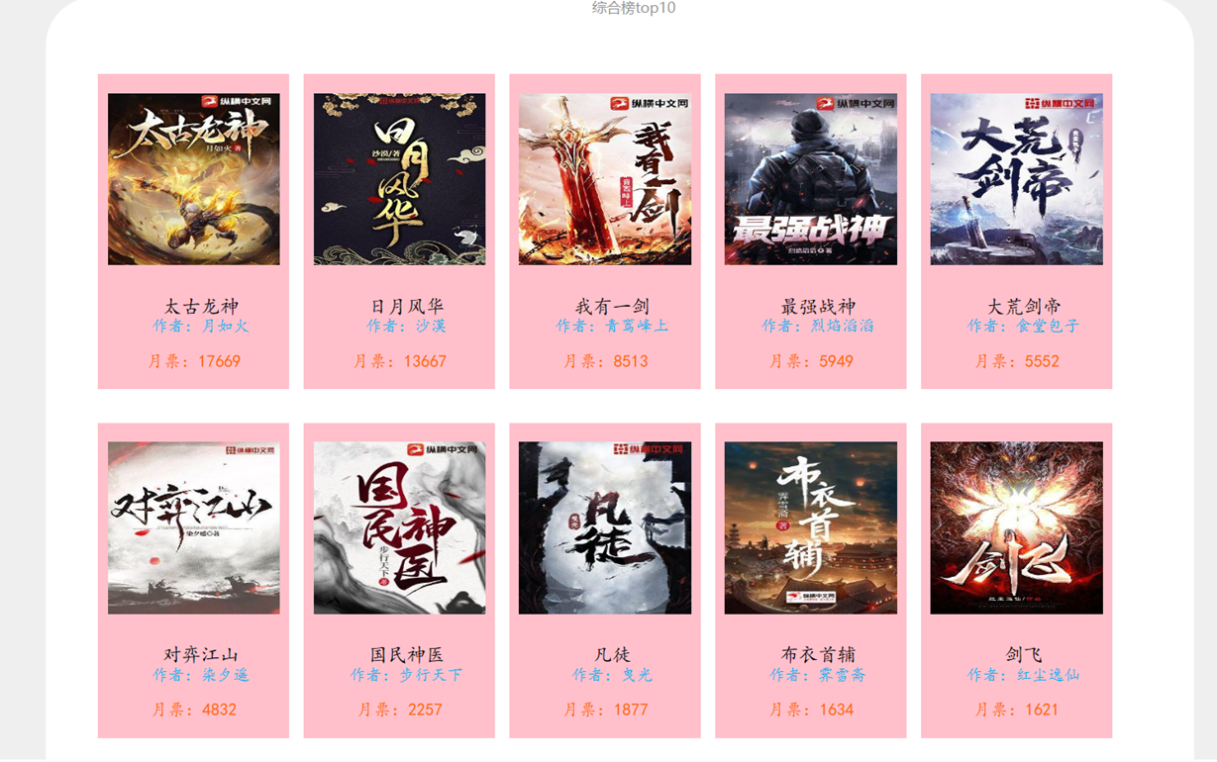
系统详细设计
首页
数据来源于第三方网站

Slide 16
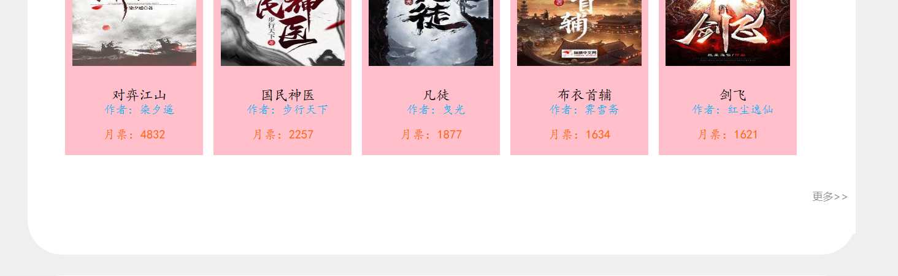
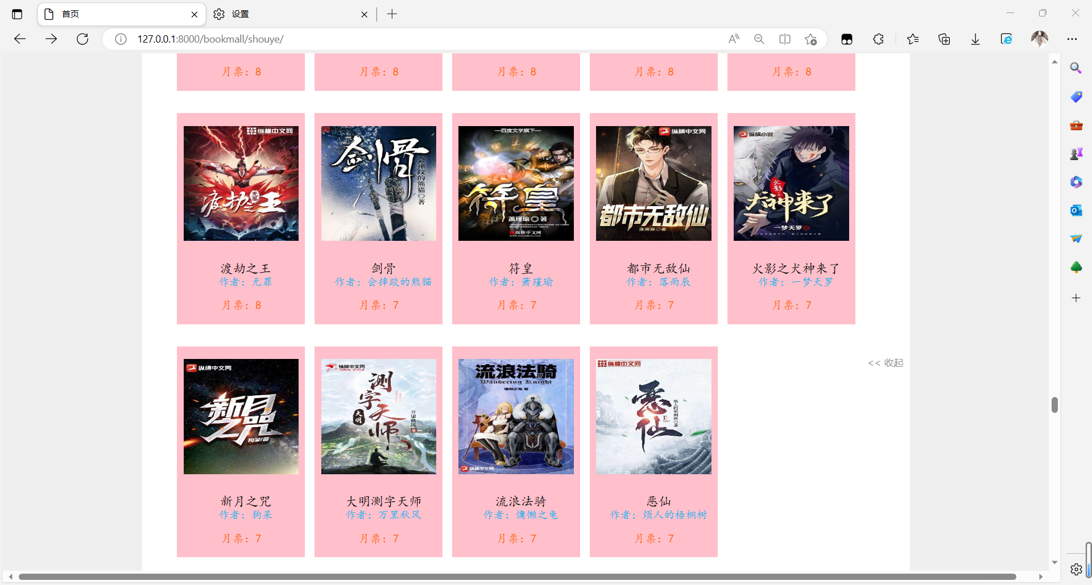
系统详细设计
首页
数据来源于第三方网站
点击收起再次隐藏
点击更多，查看更多

Slide 17
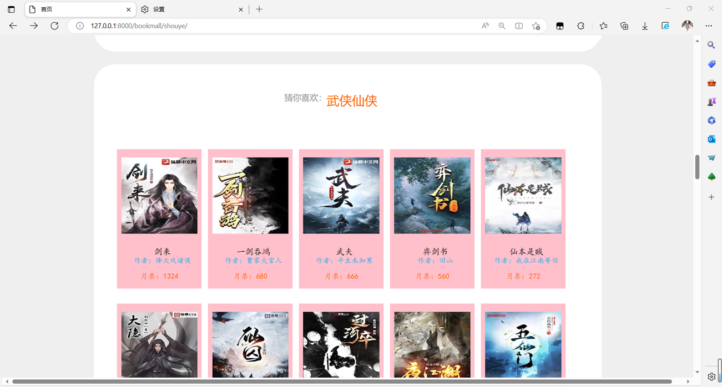
系统详细设计
首页
数据来源于第三方网站
根据用户浏览记录，查找统计并分析该用户近一段时间查看浏览的书籍偏向那一类别，以该类别为基准来查找并推送相关的书籍信息

Slide 18
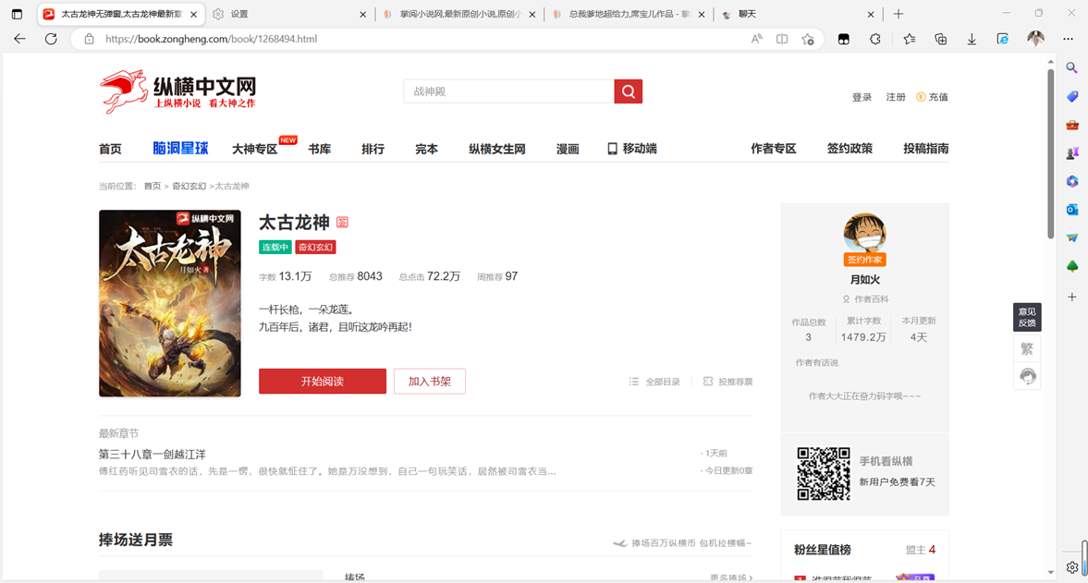
系统详细设计
返回第三方原网站给用户，让用户了解更多详细信息

Slide 19
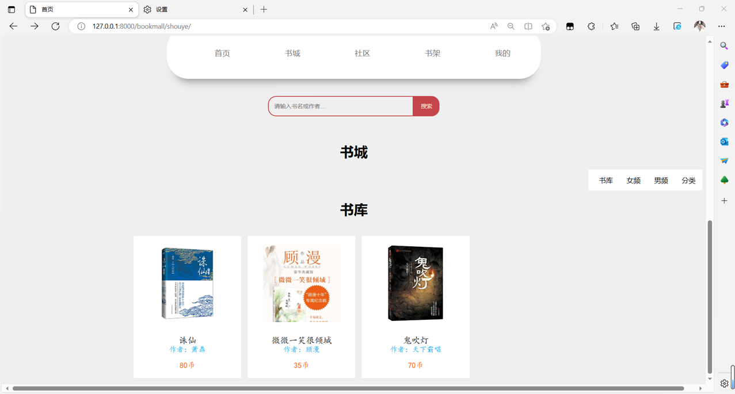
系统详细设计
书城
数据来源于本地，用户上传至系统的数据

Slide 20

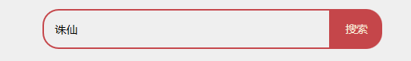
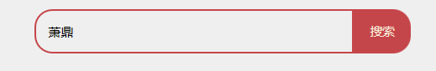
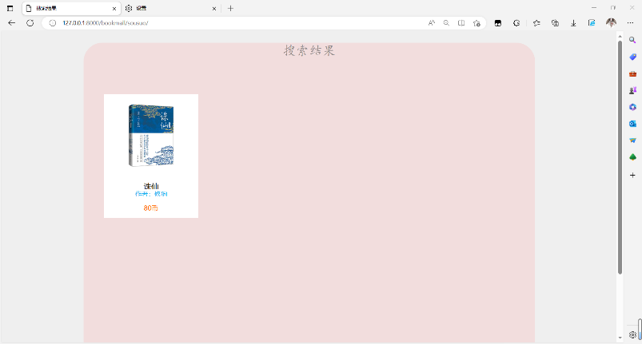
搜索

Slide 21
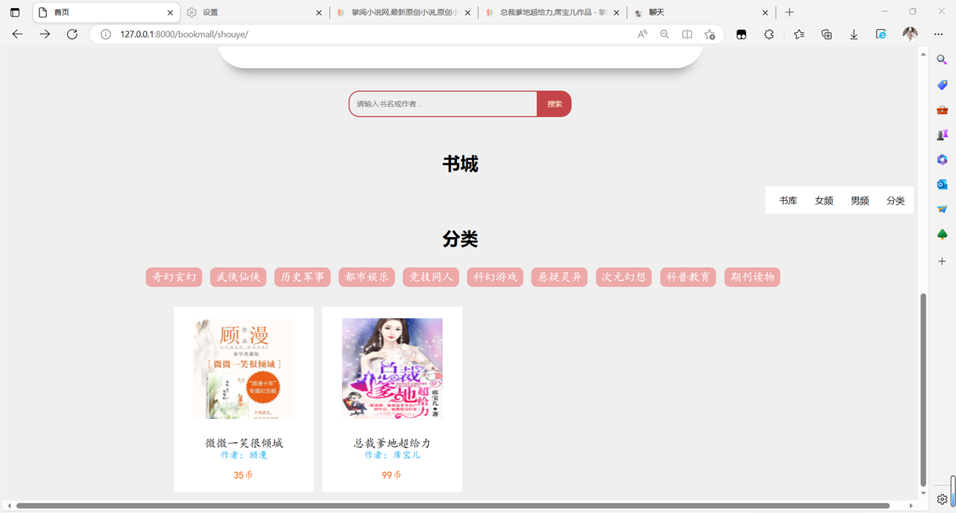
系统详细设计
书城
数据来源于本地，用户上传至系统的数据

Slide 22
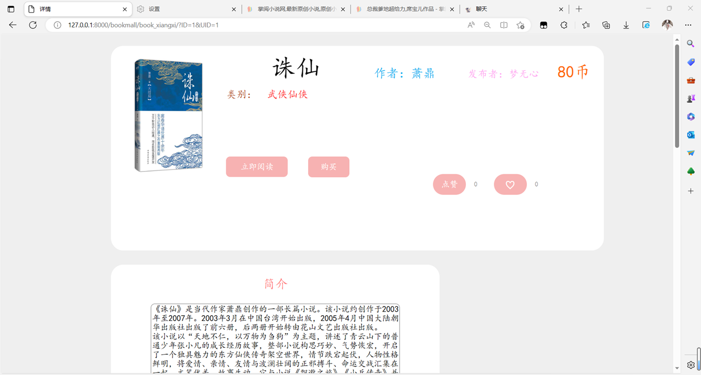
系统详细设计
书籍详情
数据来源于本地，用户上传至系统的数据

Slide 23
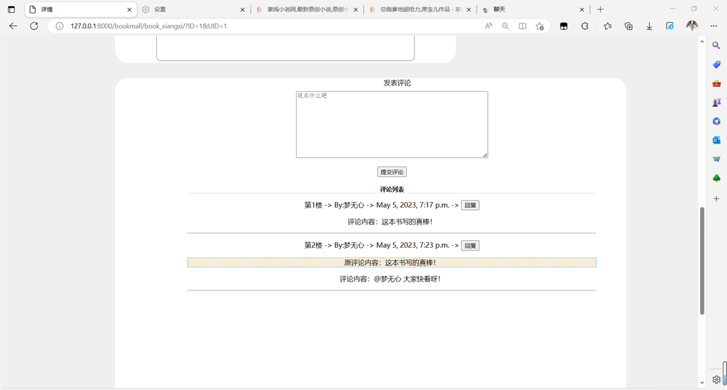
系统详细设计
书籍详情
数据来源于本地，用户上传至系统的数据

Slide 24
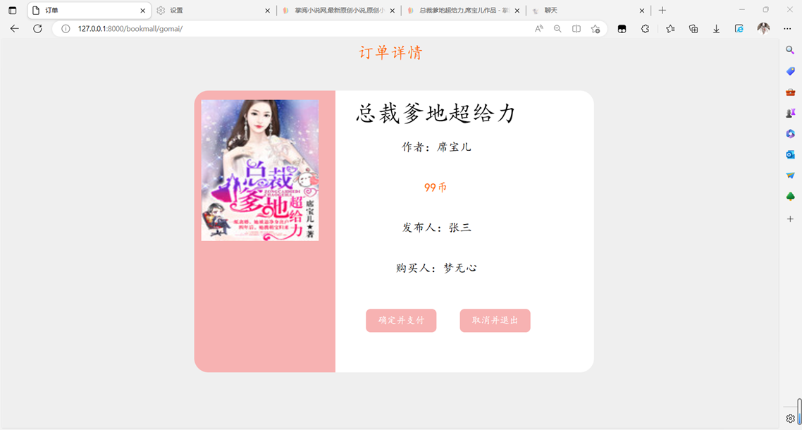
系统详细设计
订单
数据来源于本地，用户上传至系统的数据

Slide 25
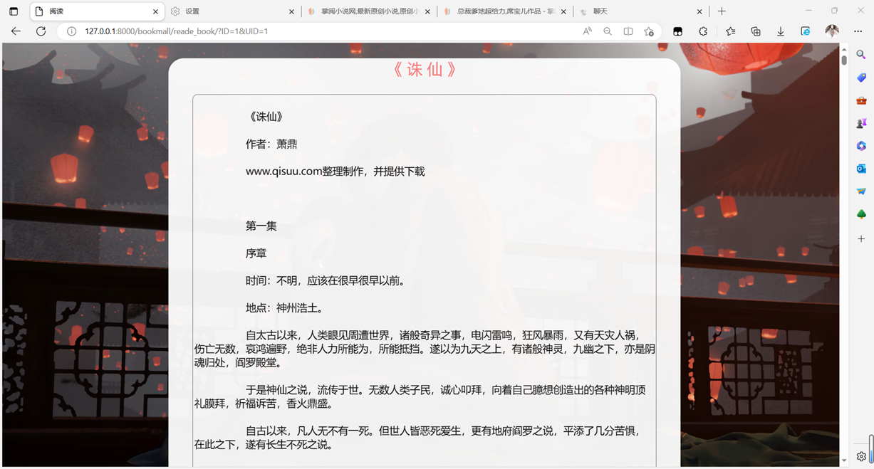
系统详细设计
阅读
数据来源于本地，用户上传至系统的数据

Slide 26
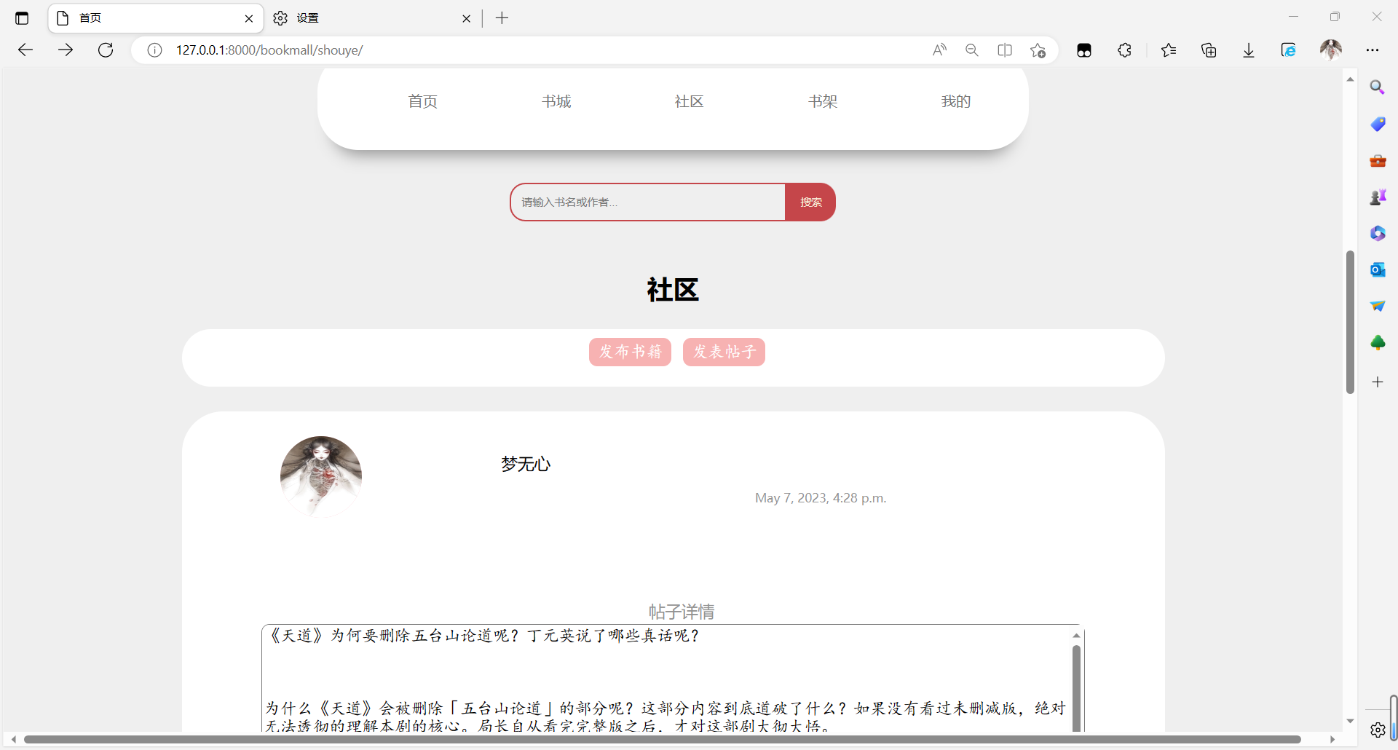
系统详细设计
社区
数据来源于本地，用户上传至系统的数据

Slide 27
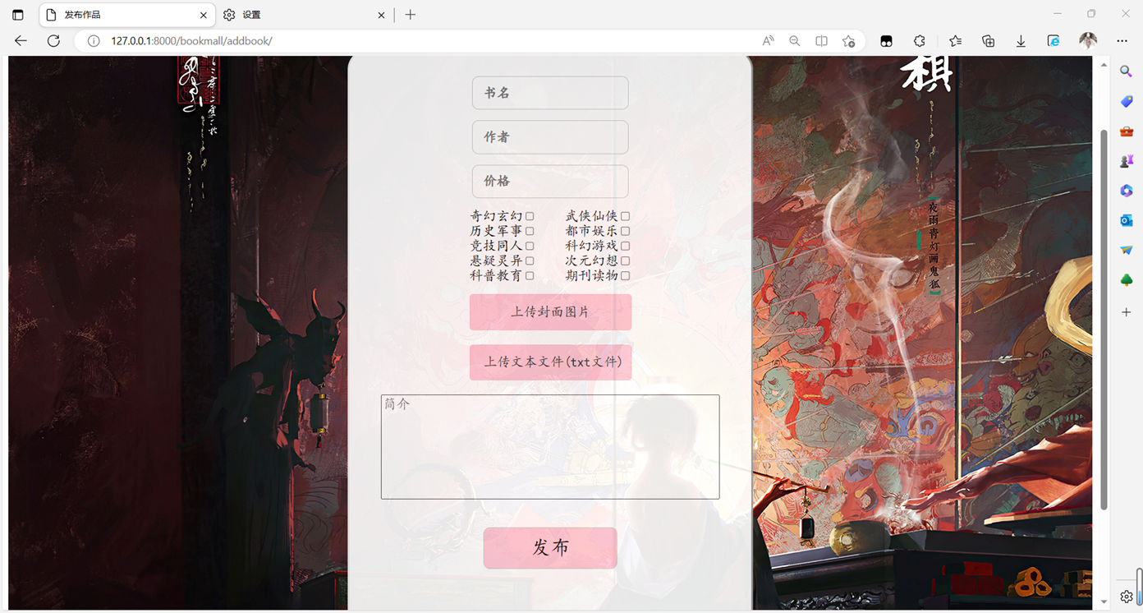
系统详细设计
发布书籍
用户填写完整的书籍作品信息后就可上架至书城供系统所有用户购买订阅

Slide 28
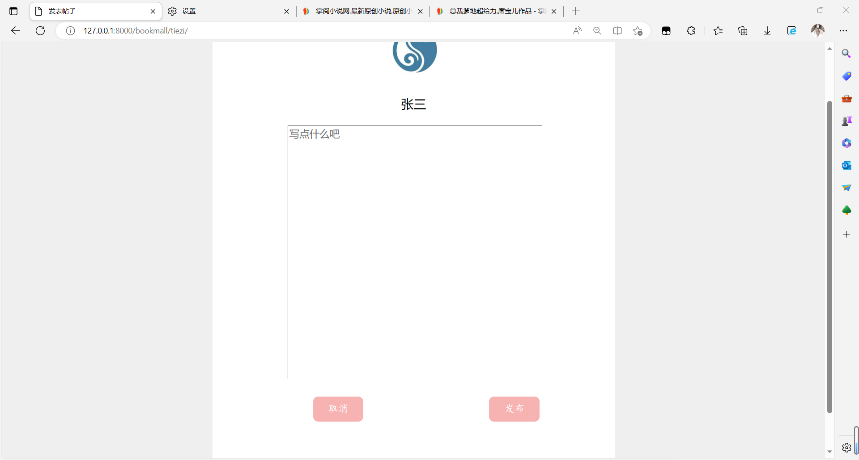
系统详细设计
发布帖子
用户可以编写内容交流读书心得，分享感受

Slide 29
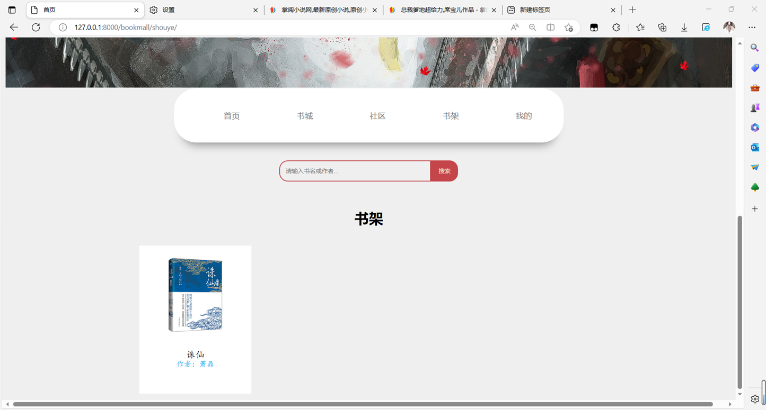
系统详细设计
书架
数据来源于本地，用户上传至系统的数据
用户已购买的所有书籍，可以通过书架快速阅读

Slide 30
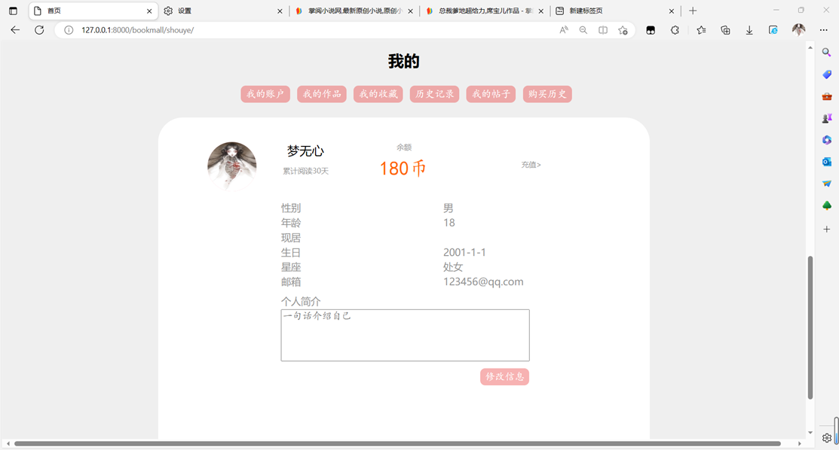
系统详细设计
个人中心
展示用户个人信息
提供充值接口
修改个人信息

Slide 31
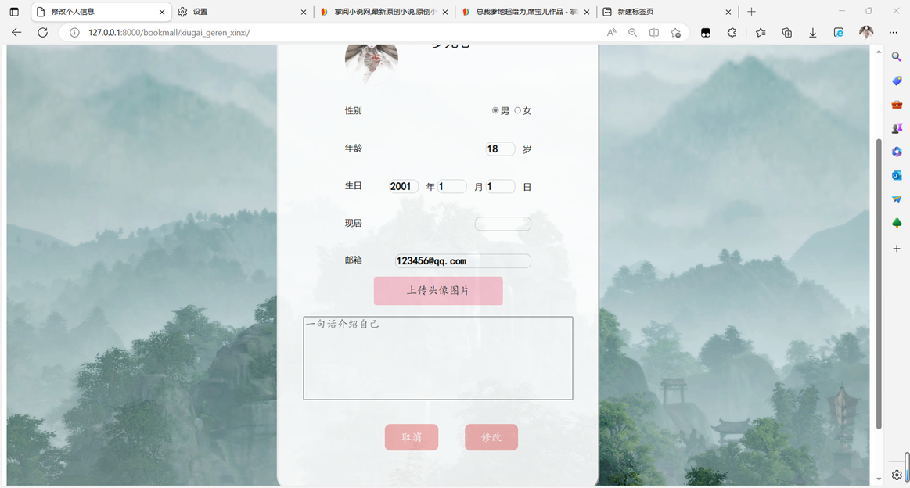
系统详细设计
修改/完善个人信息

Slide 32
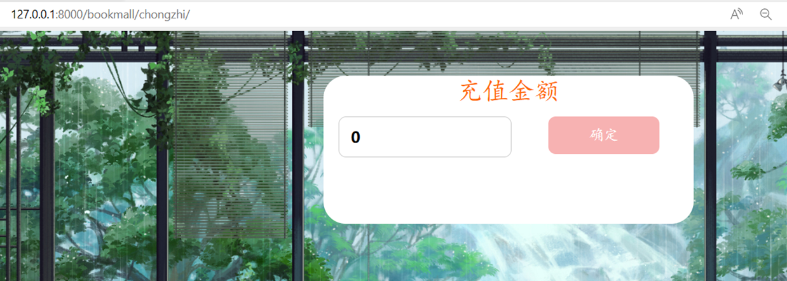
系统详细设计
充值

Slide 33
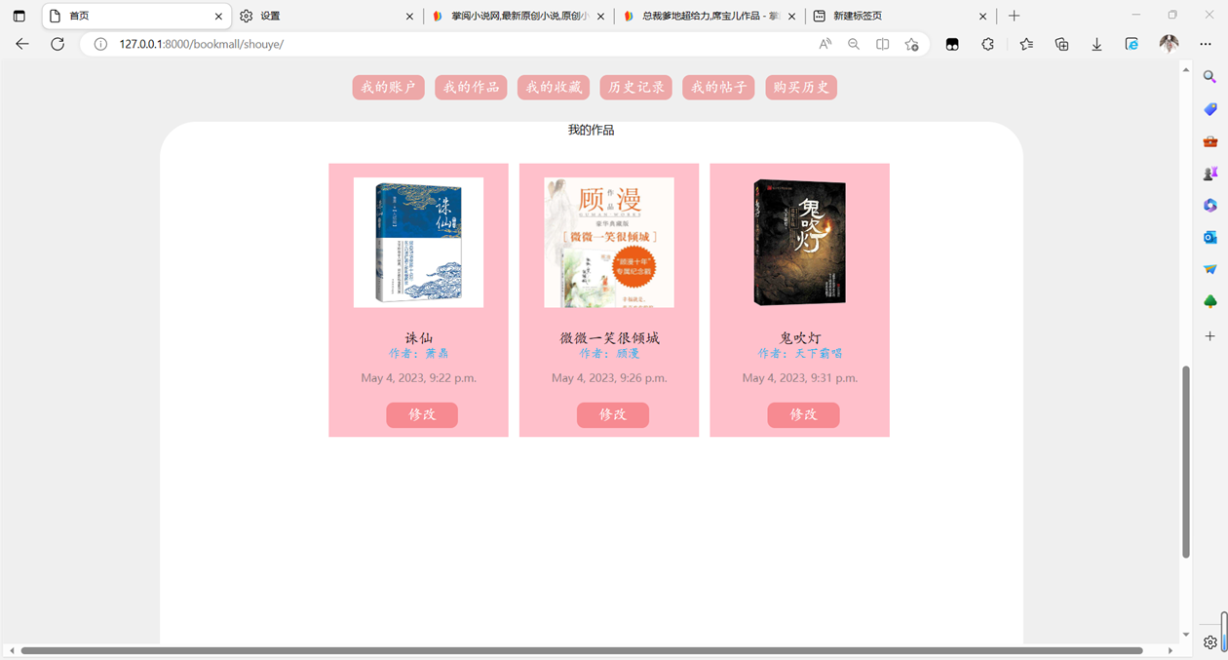
系统详细设计
个人中心
展示用户已发布上架的所有书籍作品
用户可修改作品信息

Slide 34
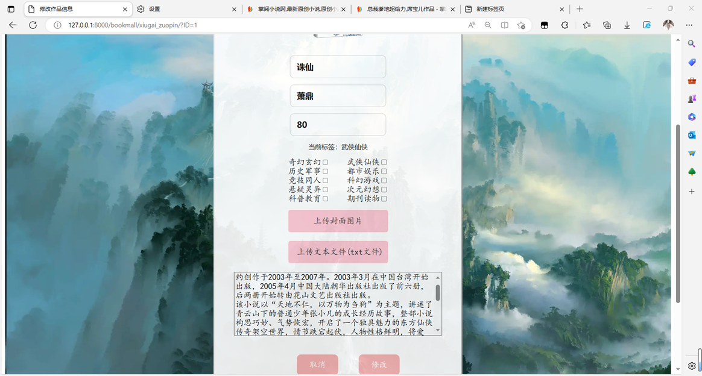
系统详细设计
修改书籍信息

Slide 35
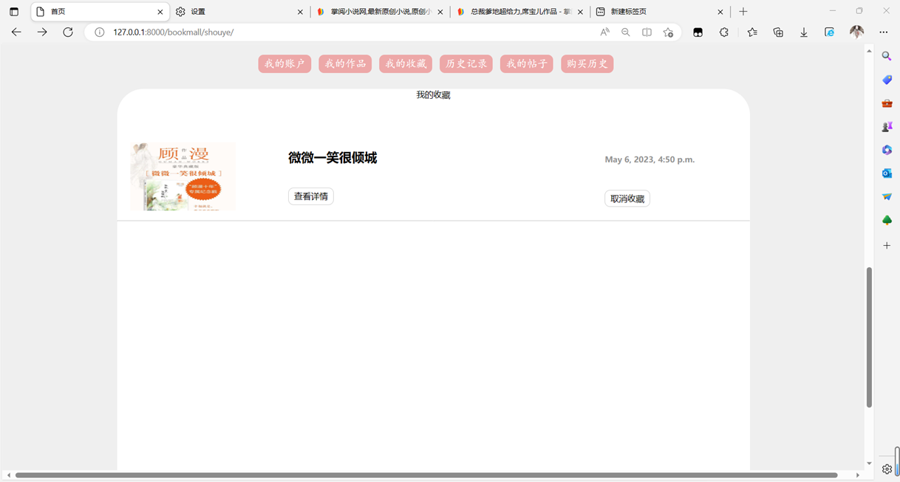
系统详细设计
个人中心
收藏记录
用户可选择取消收藏

Slide 36
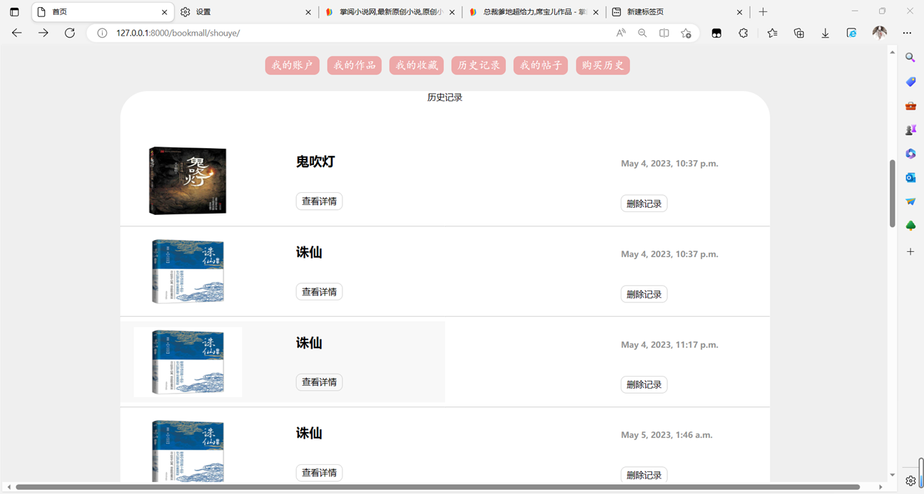
系统详细设计
个人中心
显示用户浏览历史记录
用户可选择删除

Slide 37
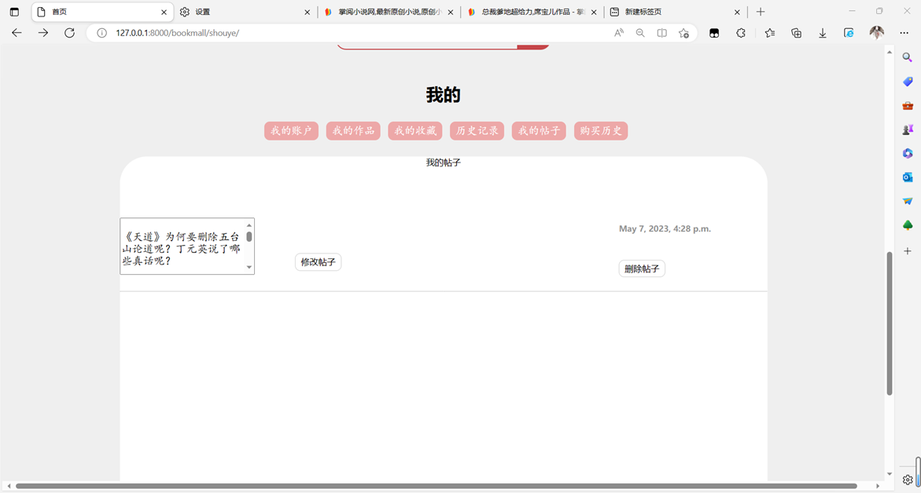
系统详细设计
个人中心
显示用户已发表的所有帖子信息
用户可修改或删除

Slide 38
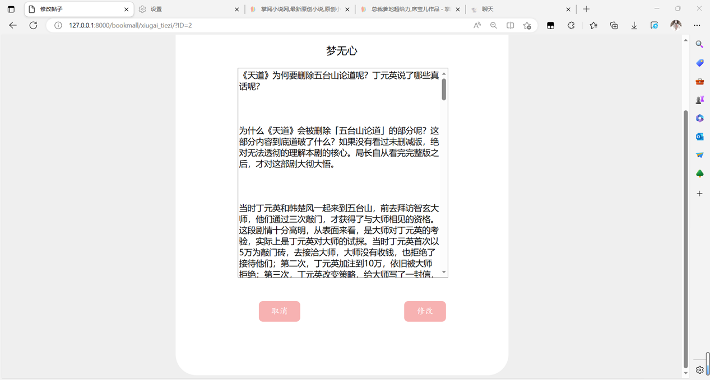
系统详细设计
修改帖子

Slide 39
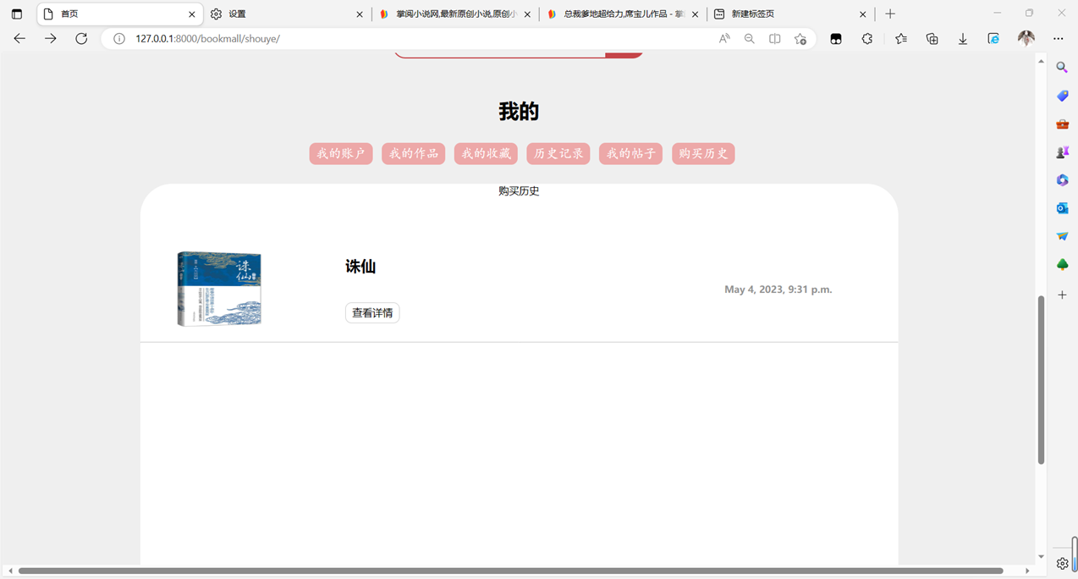
系统详细设计
个人中心
购买记录

Slide 40
结束，谢谢大家
书山有路勤为径，学海无涯苦作舟

